Slide 1
Istituto Comprensivo Crosia Mirto
Scuola Primaria via dell’Arte
Dedicato agli alunni della VB

Slide 2
Il momento tanto
atteso da tutti voi
è arrivato…

Slide 3
…la scuola è finita… ma questa volta non sarà il solito arrivederci a settembre….

Slide 4
… ma piuttosto un
addio alla Scuola
Primaria e alle
maestre…

Slide 5
…le nostre strade
adesso si
allontaneranno…

Slide 6
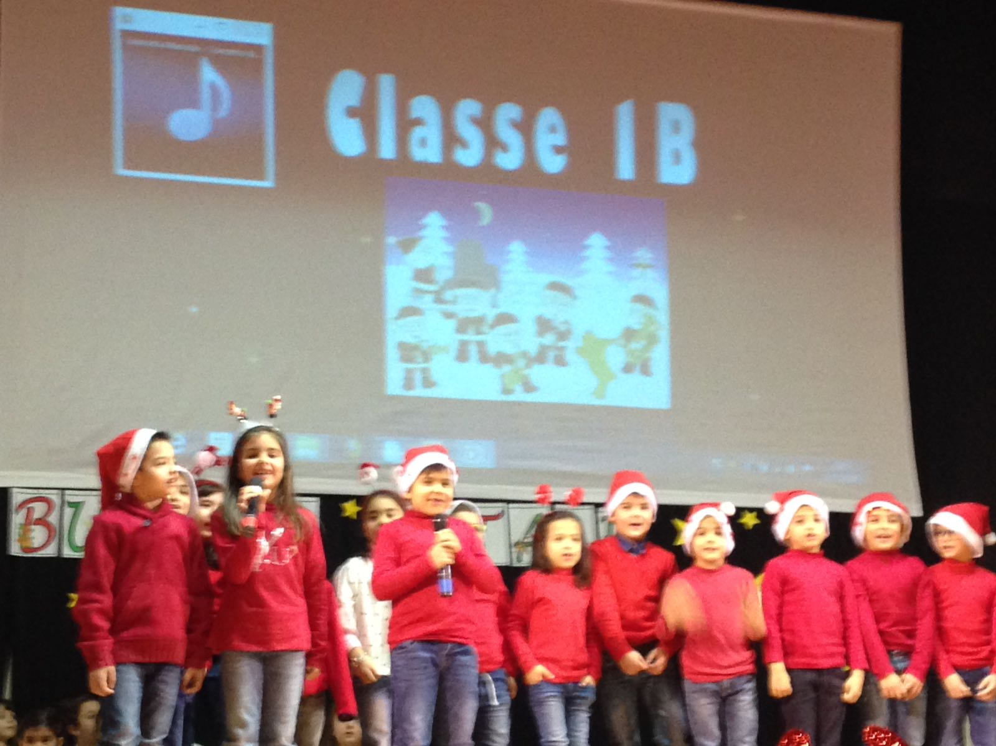
Intanto tuffiamoci nei ricordi
Settembre 2017 inizia un viaggio pieno di avventure che durerà 5 anni…

Slide 8
Che avventura…al palateatro!

Slide 9
L’avventura continua VERSO IL PANIFICIO

Slide 11
LA PIZZA!!!

Slide 12
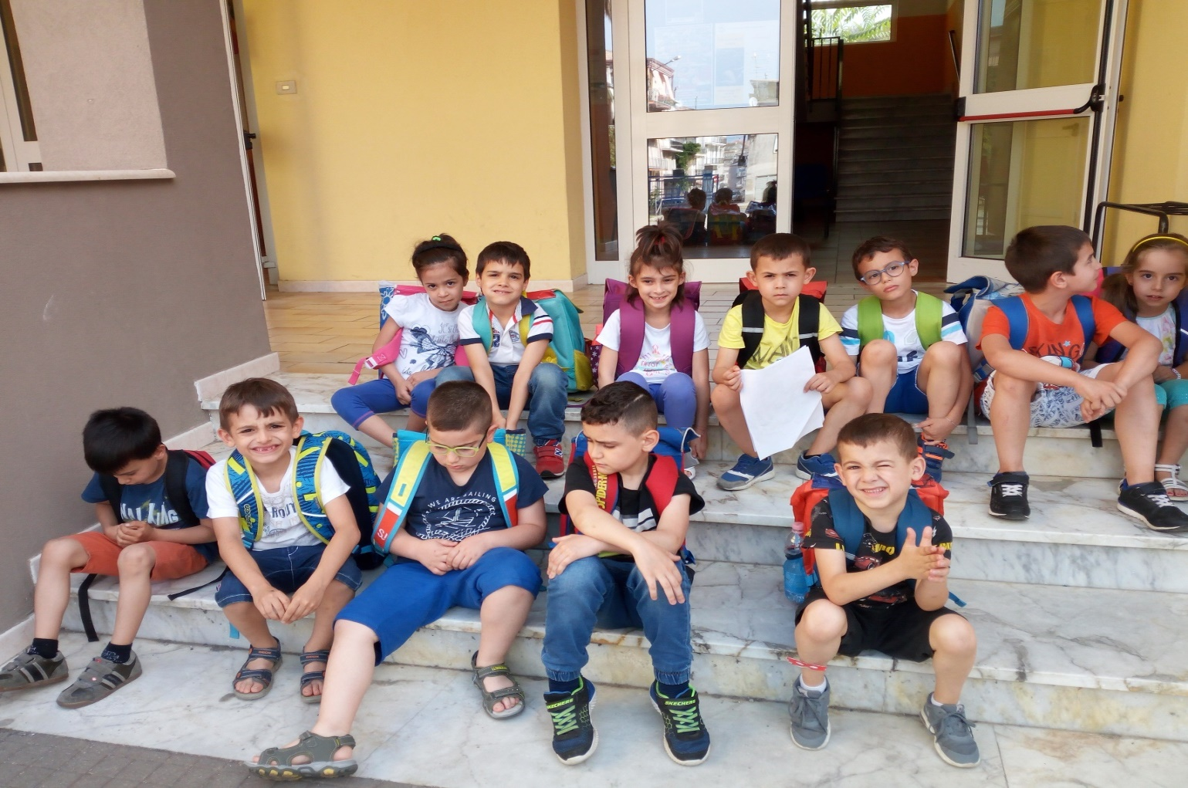
IL TEMPO PASSA ED ECCOCI IN SECONDA…

Slide 13
CHE FATICA LA LETTURA!!!

Slide 14
IN BIBLIOTECA

Slide 15
CARNEVALE IN CODING… momenti lieti

Slide 16
Le avventure continuano… alla fattoria

Slide 17
…alla Città dei Ragazzi…

Slide 18
… a Sibaciok

Slide 19
ECCOCI IN TERZA…

Slide 21
Momenti felici…

Slide 22
Momenti difficili…
A questo punto siamo
diventati tutti ,
nostro malgrado,
protagonisti di un
evento che ha stravolto
la vita…

Slide 23
…che ha modificato il
modo di stare insieme
e di fare scuola…

Slide 24
Inizia la DAD…

Slide 25
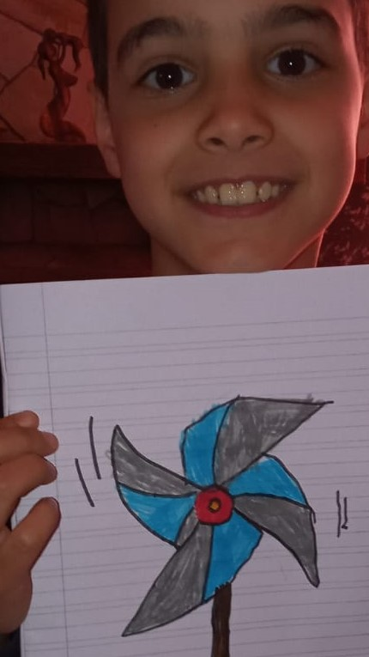
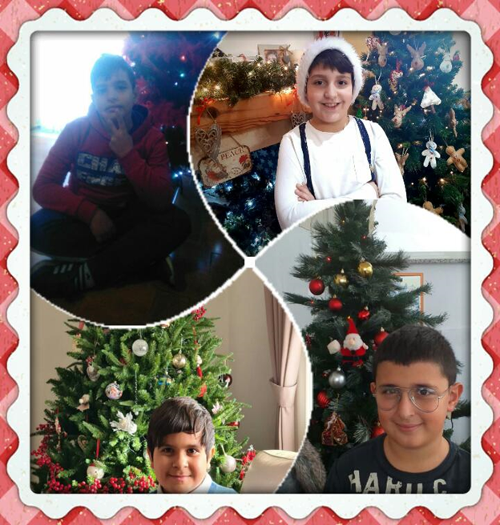

Slide 26
LA DAD…è stata dura, faticosa, niente facile…

Slide 27
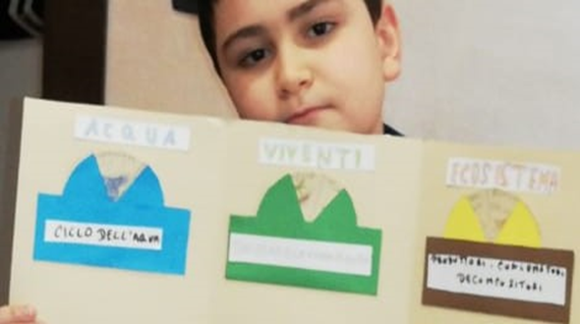

Slide 29
…ma il tempo passa e… siamo in quarta…

Slide 30
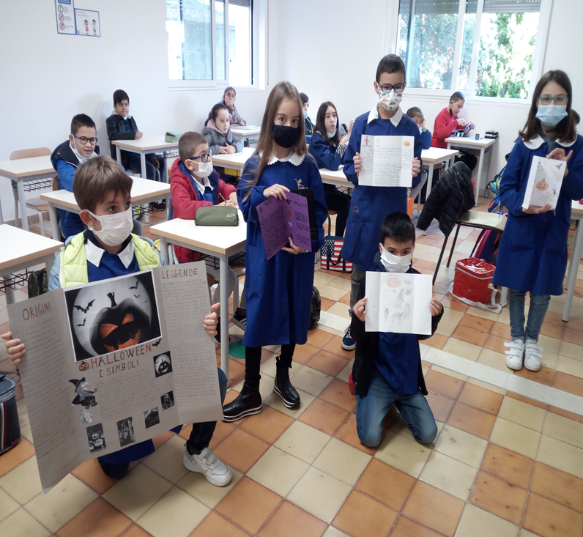
L’emergenza covid continua

Slide 31
Finalmente in quinta…

Slide 33
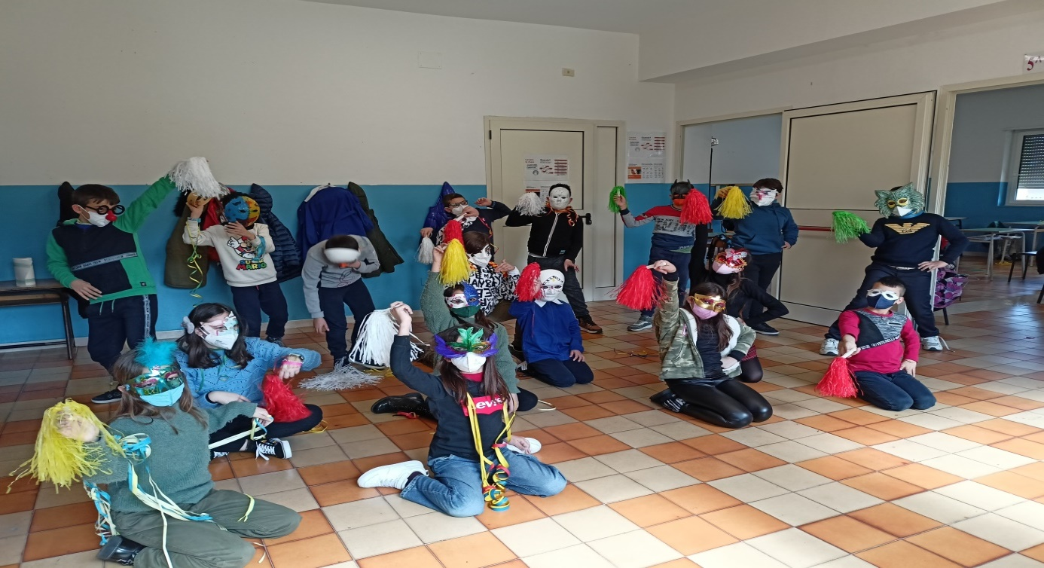

Slide 34
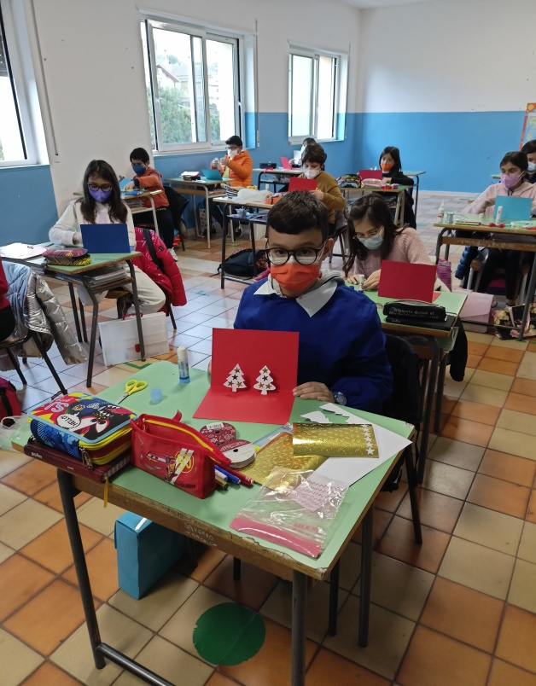

Slide 35
PROVE RECITA

Slide 37
VERSO LA SCUOLA SECONDARIA

Slide 38
Il nostro augurio per il vostro futuro
Vi auguriamo di incontrare persone che possano seguirvi adeguatamente nel vostro percorso di crescita…
…che possano apprezzare e valorizzare le capacità e i talenti di ognuno.

Slide 39
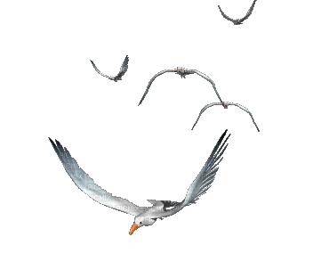
Siate sempre desiderosi di conoscere cose nuove.
Vi auguriamo di essere liberi di…
parlare…di sognare…di scegliere….
di realizzare i vostri sogni…di vivere…
di essere sereni e felici sempre.
Con affetto
LE MAESTRE ANNA ROSA LUCIA ANGELA

